Slide 1
Мастер-класс
«Из ненужного сделать нужное»
Подготовил: воспитатель МДОАУ №208 детский сад «Самоцветик» Луценко И.В.

Slide 2
Назначение мастер-класса: оформление интерьера группы, изготовление элементов и композиций для РППОС, изготовление подарка.
Цель: овладение практическими навыками плетения газетными трубочками.
Задачи обучающие: возрождение интереса к прикладному творчеству, развитие эстетического вкуса через создание и декор предмета.

Slide 3
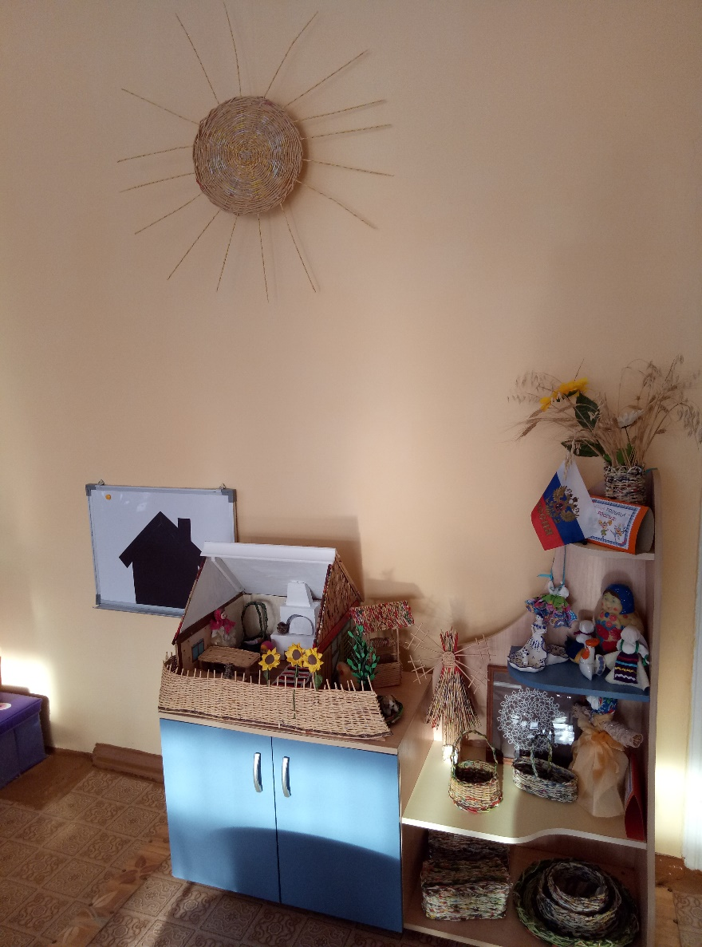
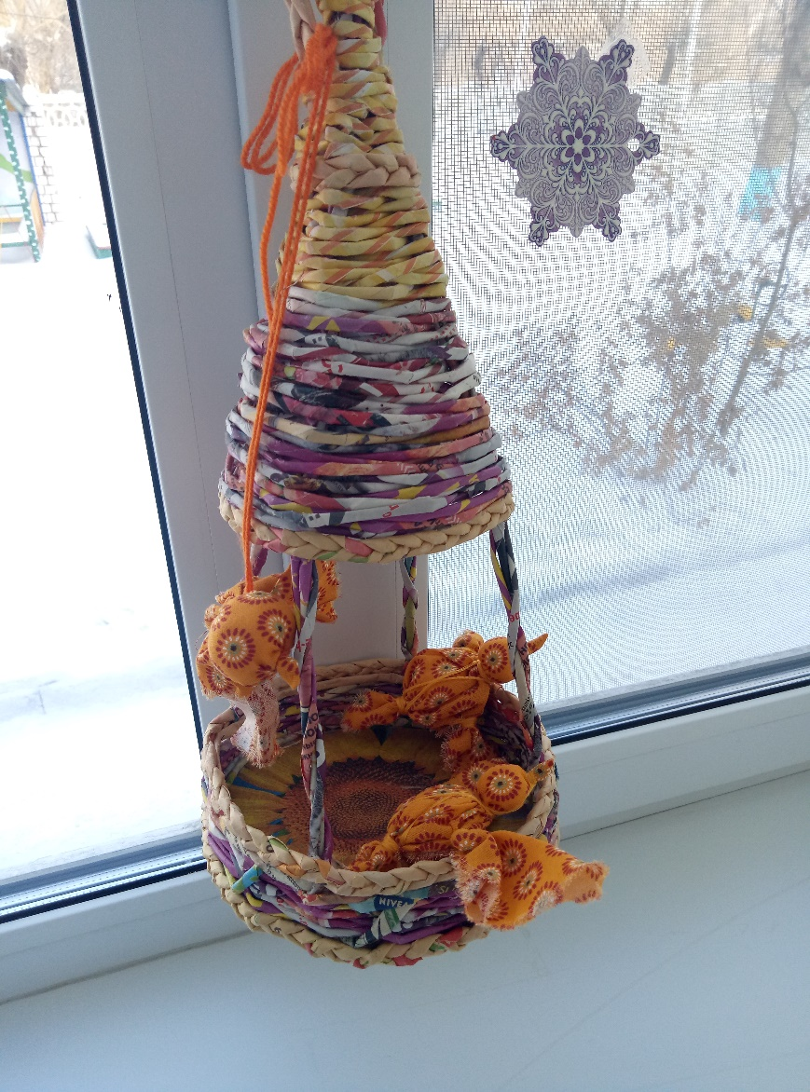
Оформление народного уголка в группе

Slide 4
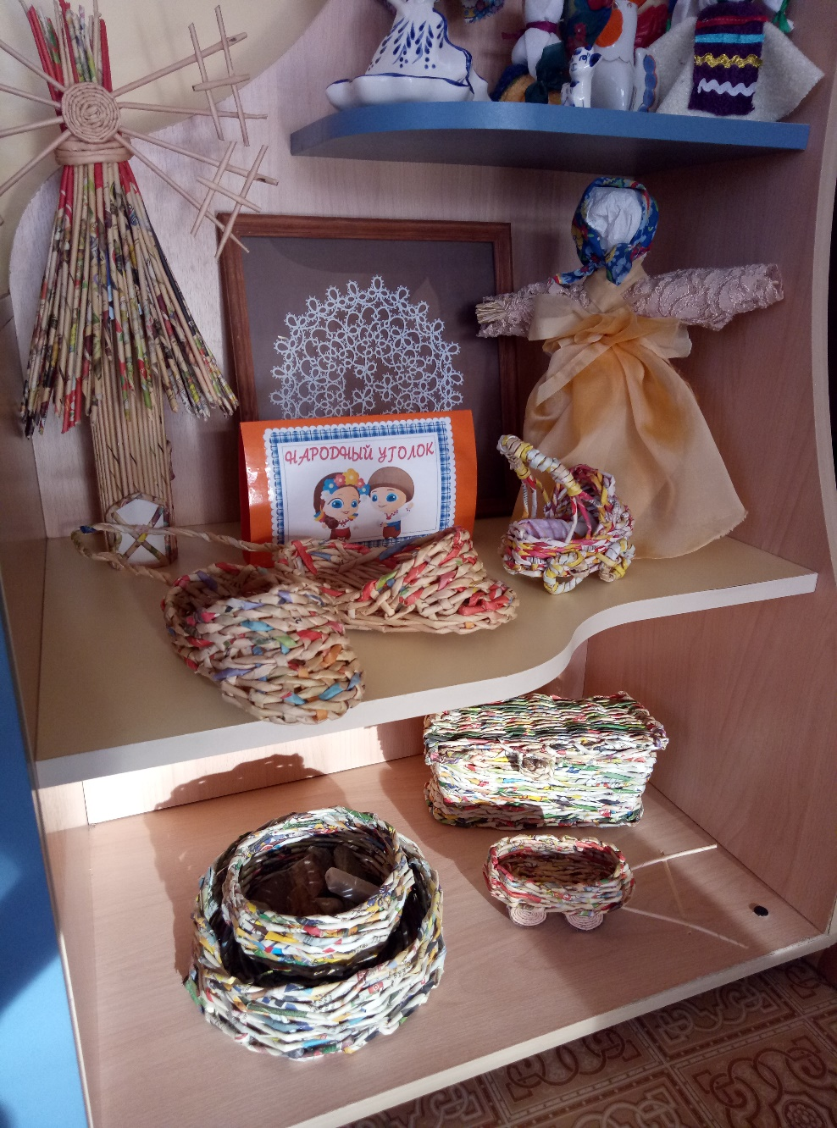
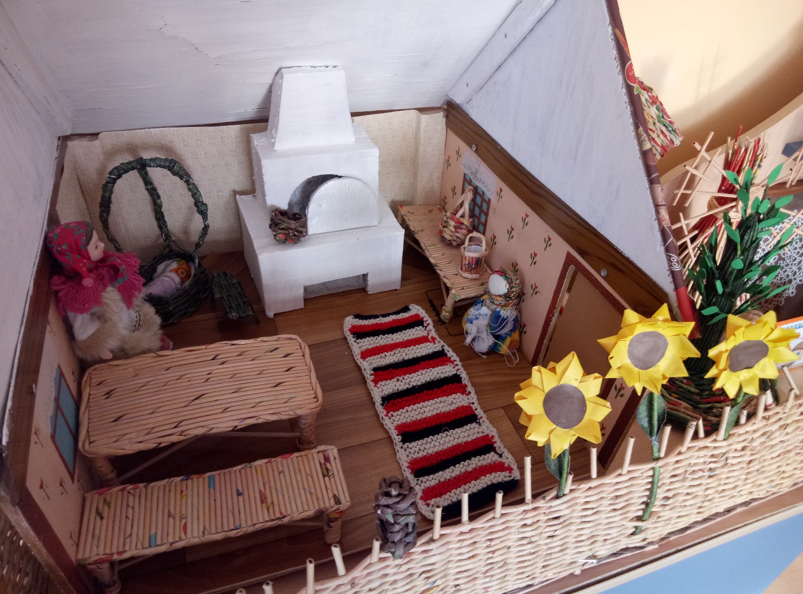
Предметы деревенского быта

Slide 5
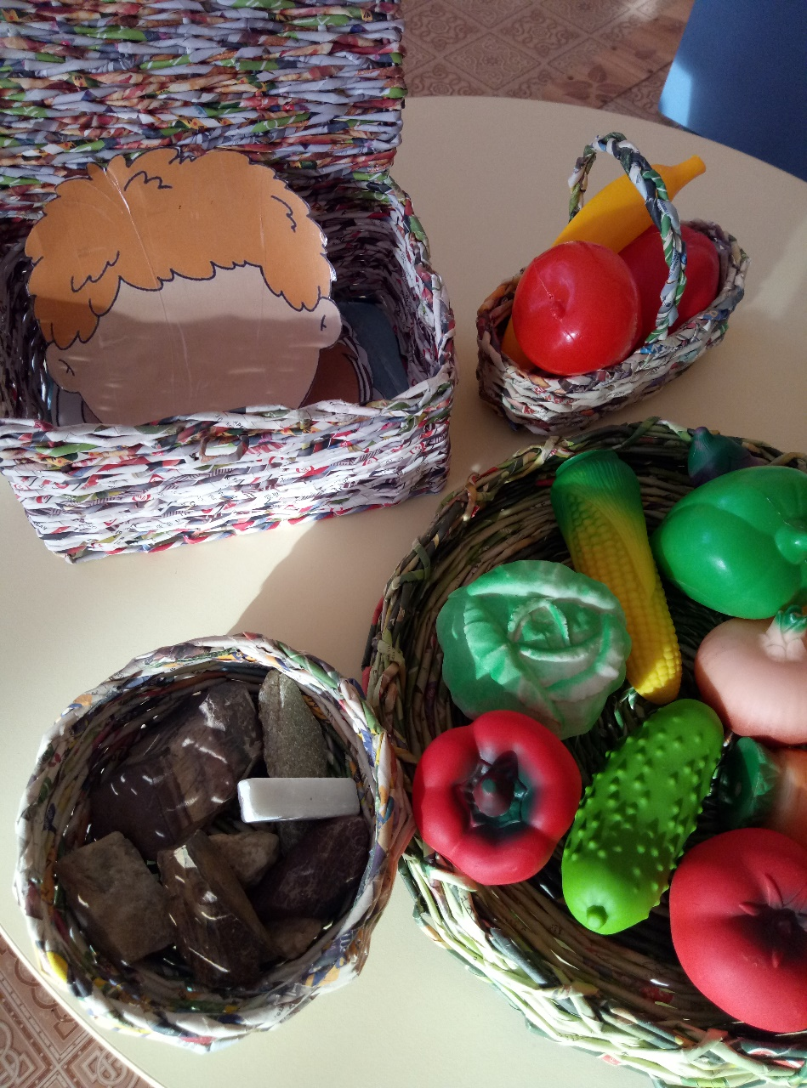
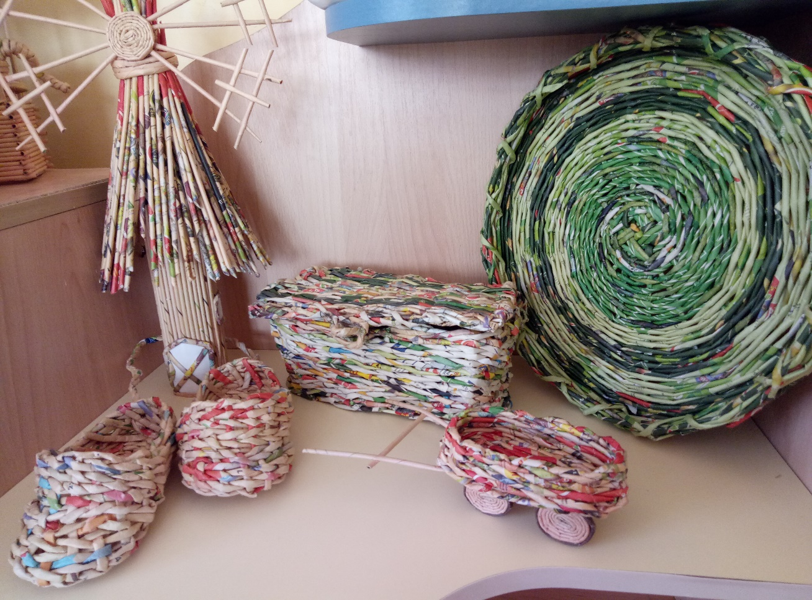
Поделки из газетных трубочек

Slide 6
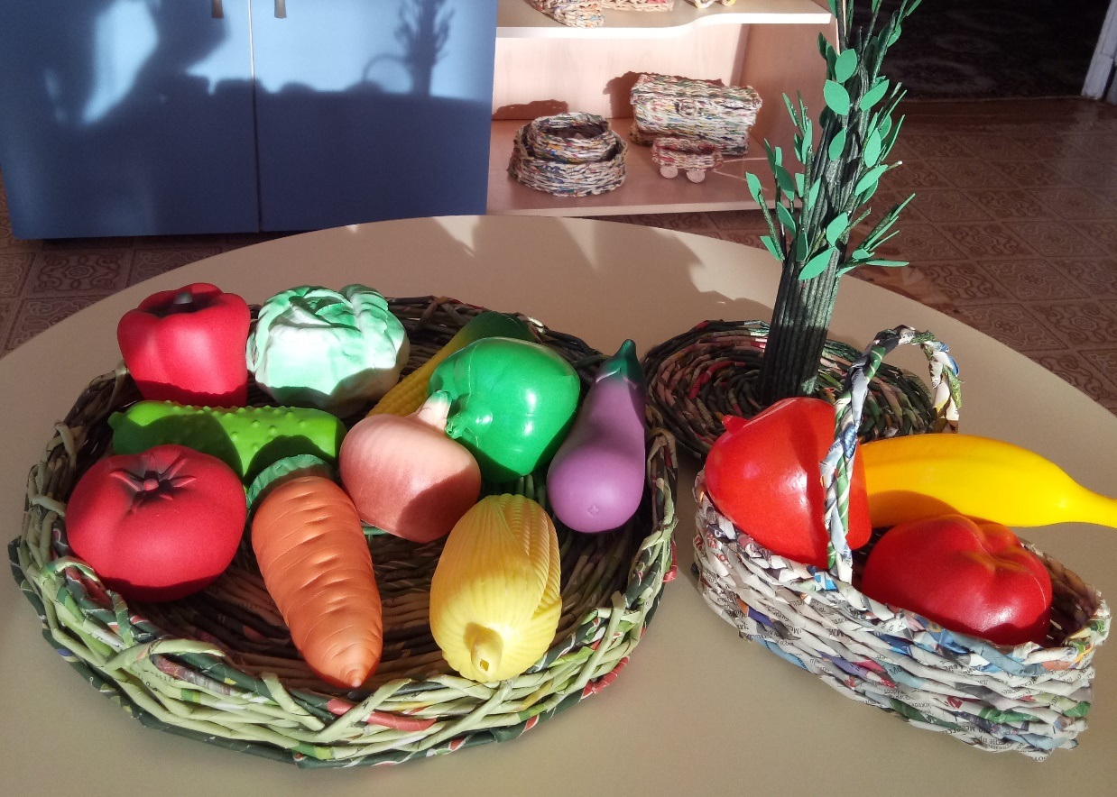
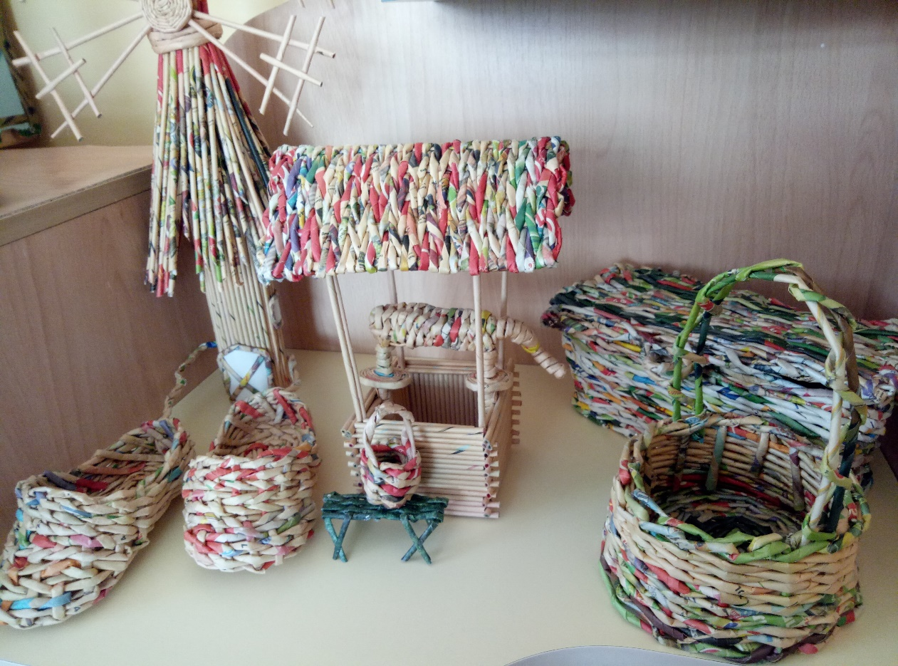
Поделки из газетных трубочек

Slide 7
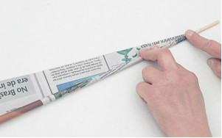
Подготовительный этап
Прежде чем приступить к созданию задуманного, необходимо провести подготовительный этап, а именно научиться делать газетные трубочки.

Slide 8
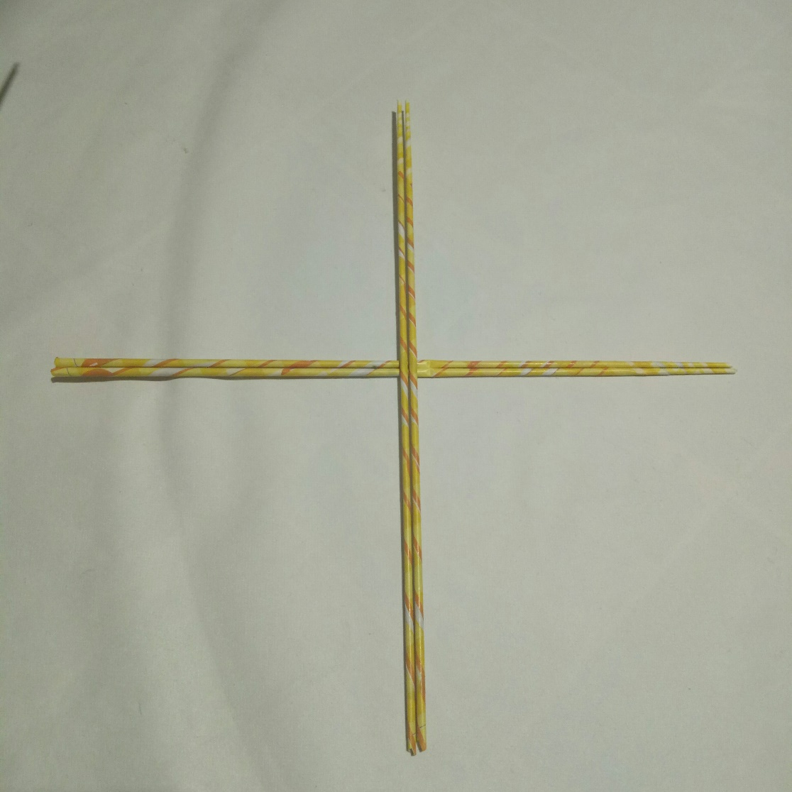
Плетение солнышка
Выложить по 2 трубочки крест-накрест, скрепить середину клеем ПВА.

Slide 9
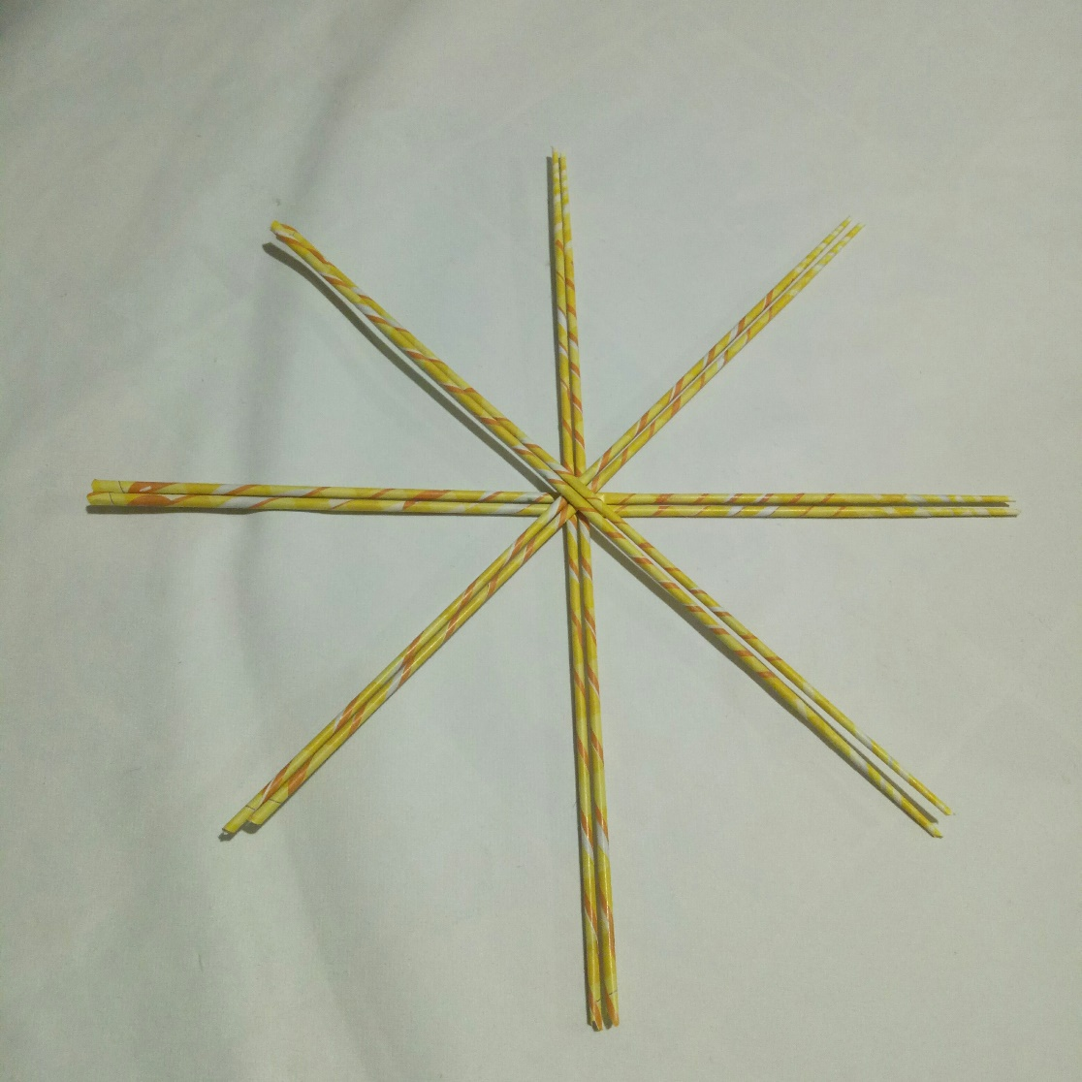
Плетение солнышка
Добавить еще по 2 трубочки на каждую из диагоналей. Закрепить клеем для дальнейшего удобства.

Slide 10
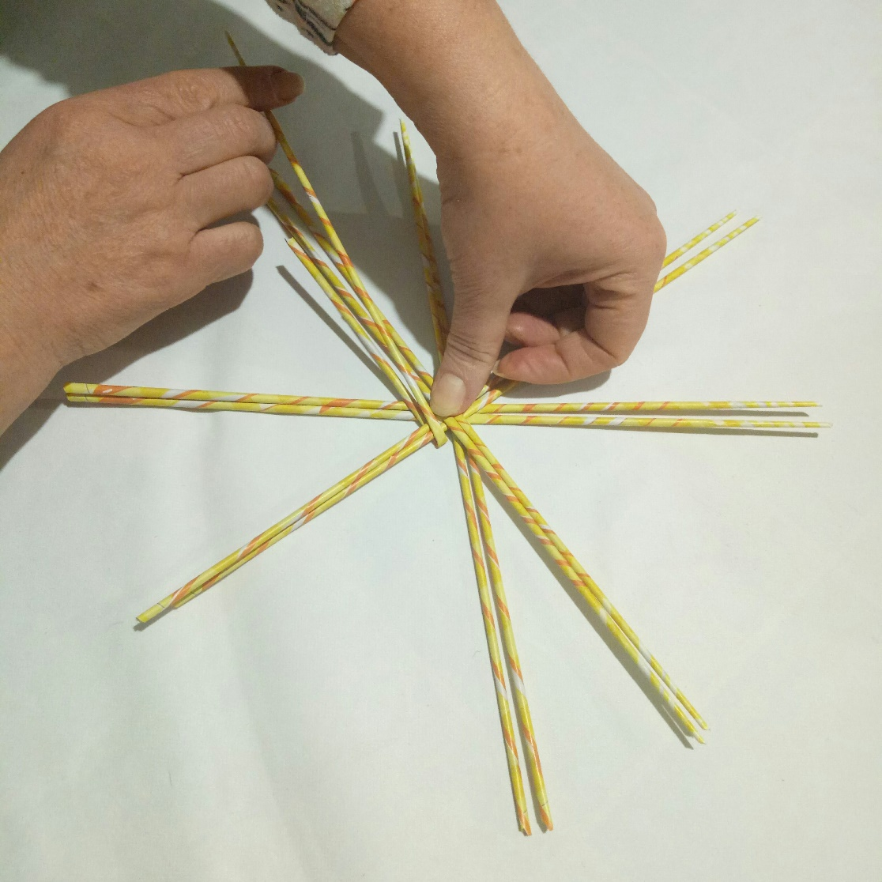
Плетение солнышка
Согнуть 1 трубочку на 1\3 длины и закрепить за одной из осей. Это и есть начало плетения.

Slide 11
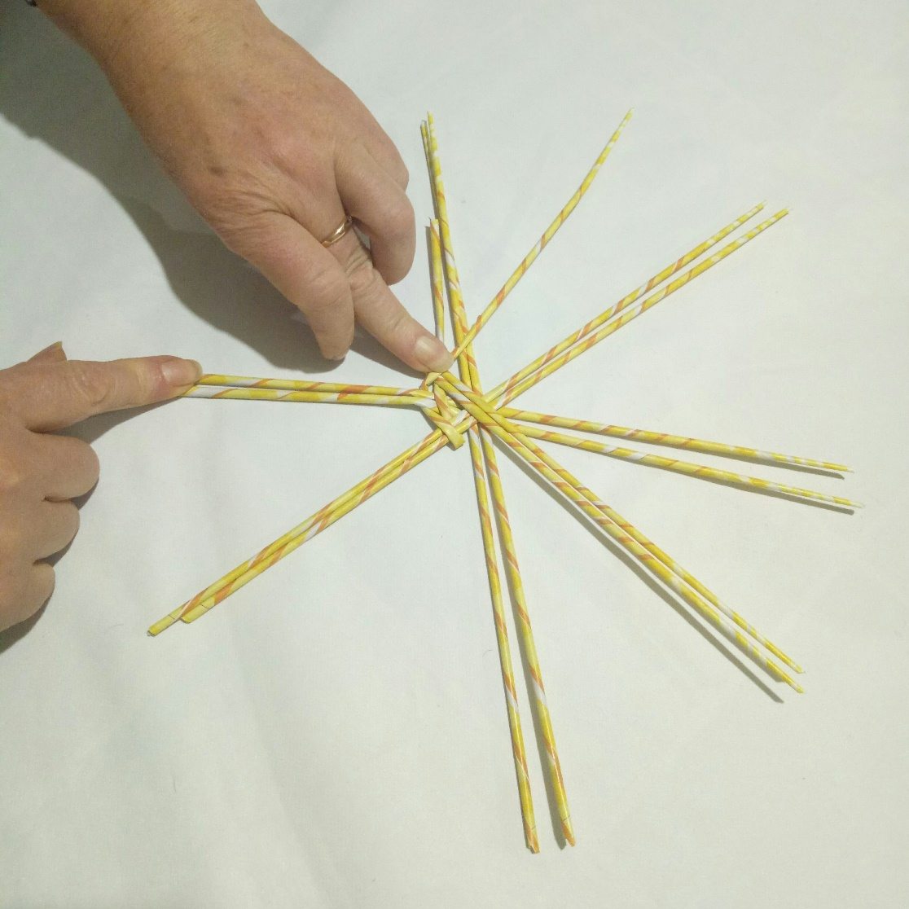
Плетение солнышка
Короткий конец заводим над следующей осью, а длинный пропускаем под ней.

Slide 12
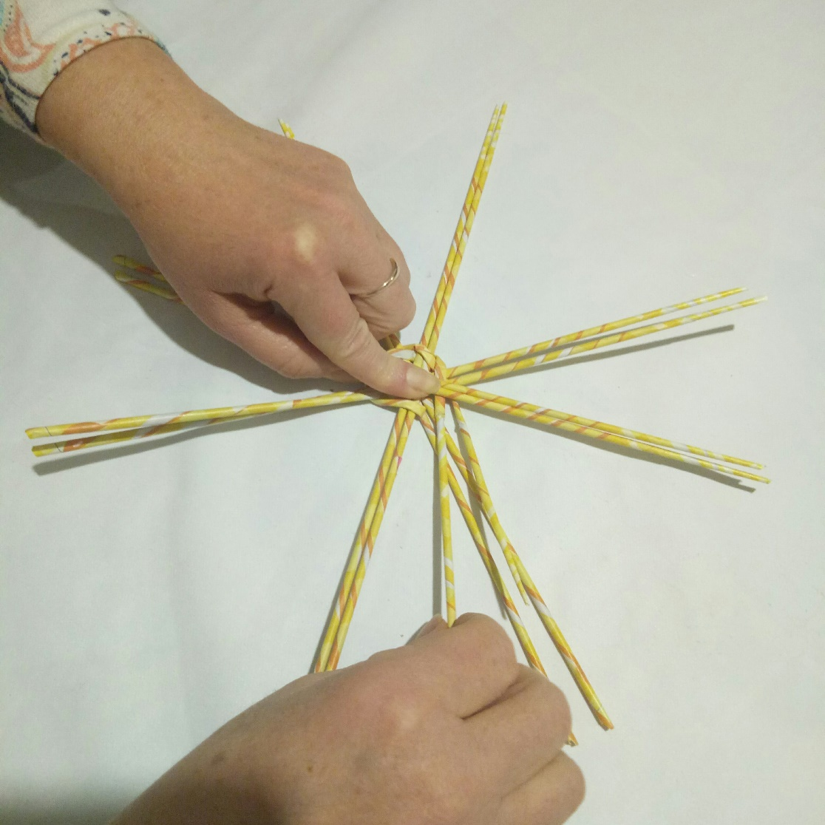
Плетение солнышка
Продолжаем плетение по кругу, по мере надобности удлиняем рабочие трубочки.

Slide 13
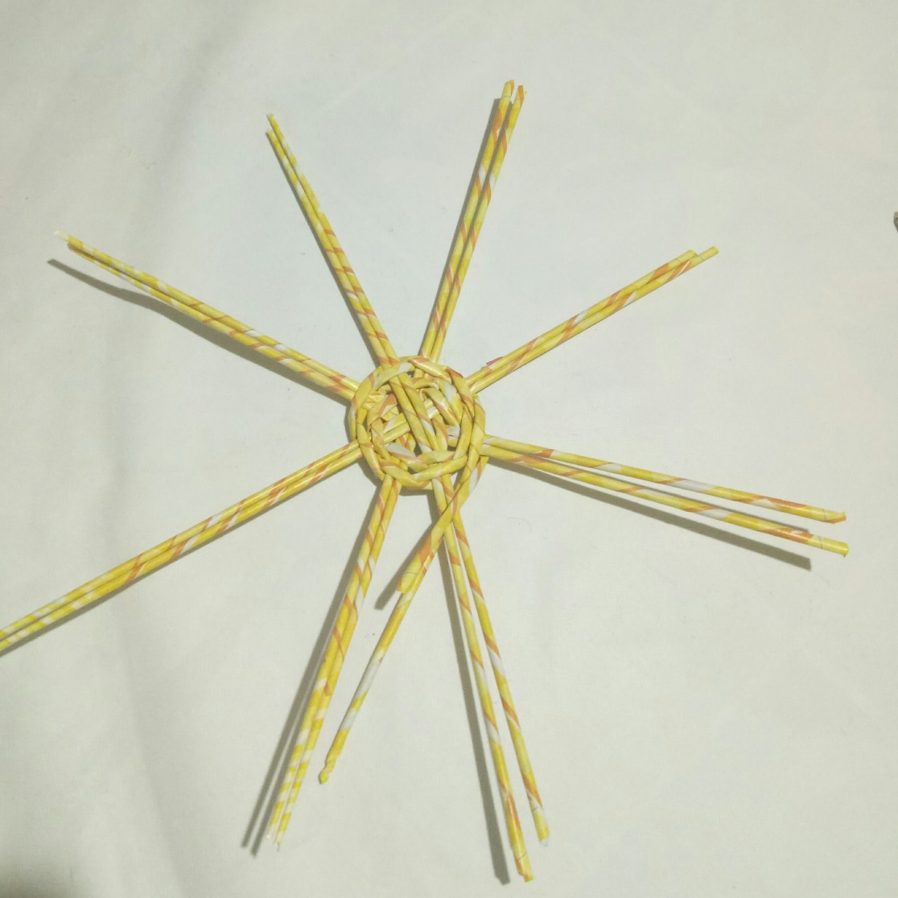
Плетение солнышка
Оплетаем вокруг центра 3 полных ряда и начинаем разделять осевые трубочки на отдельные лучи солнца, оплетая каждый луч отдельно.

Slide 14
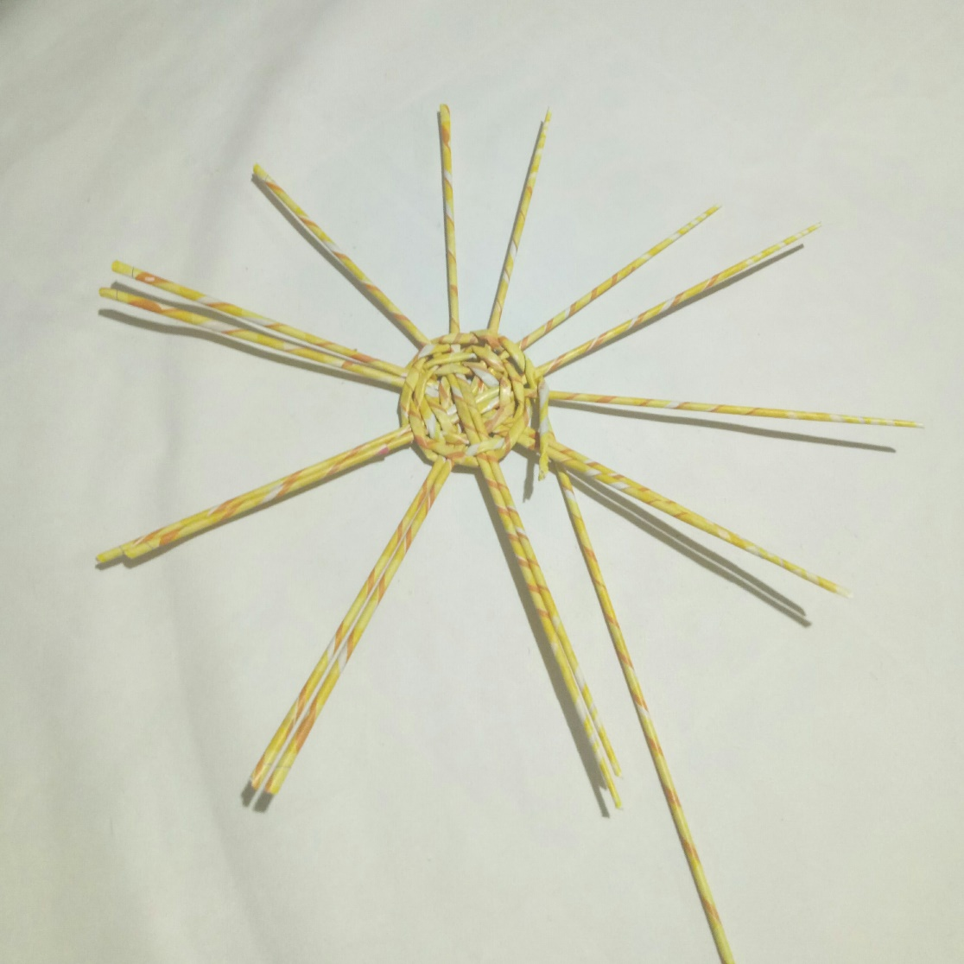
Плетение солнышка
Не забываем контролировать плотность рядов у солнышка и равномерное распределение лучей.

Slide 15
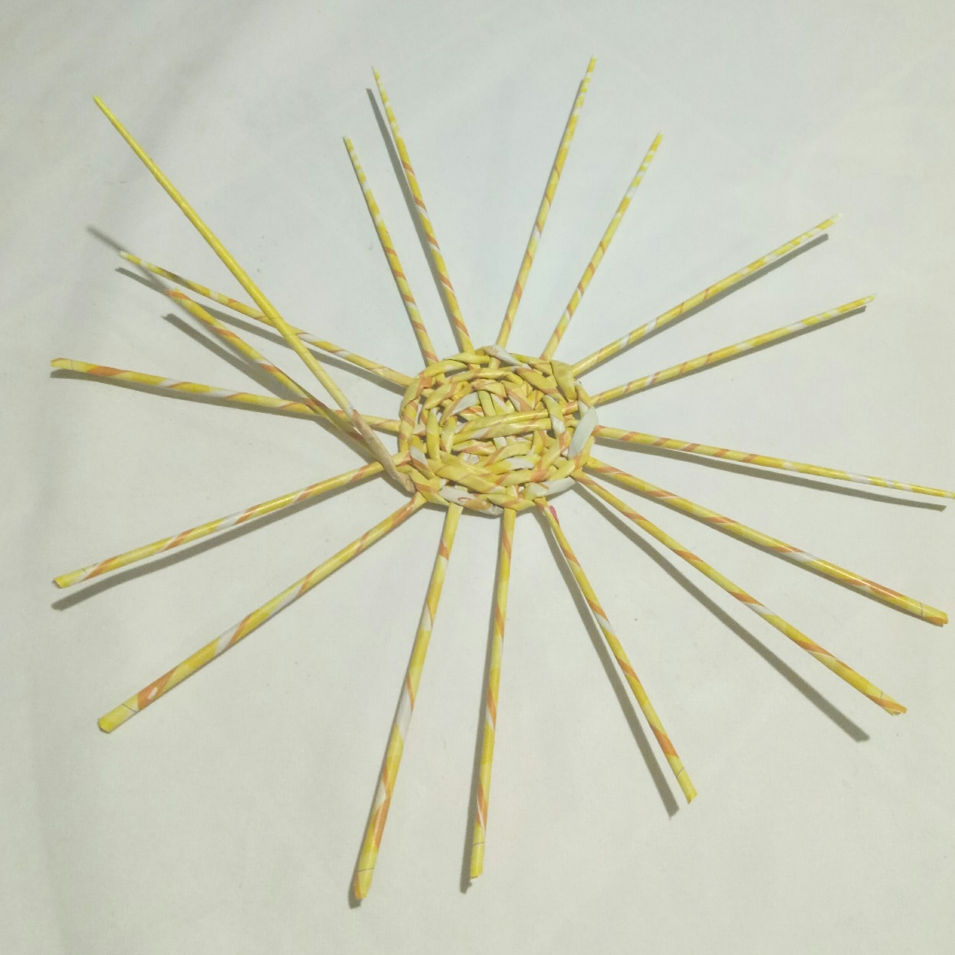
Плетение солнышка
Проплетаем еще несколько полных рядов, пока результат вас не устроит. Доплетаем рабочие трубочки до конца и подклеиваем их с изнаночной стороны.

Slide 16
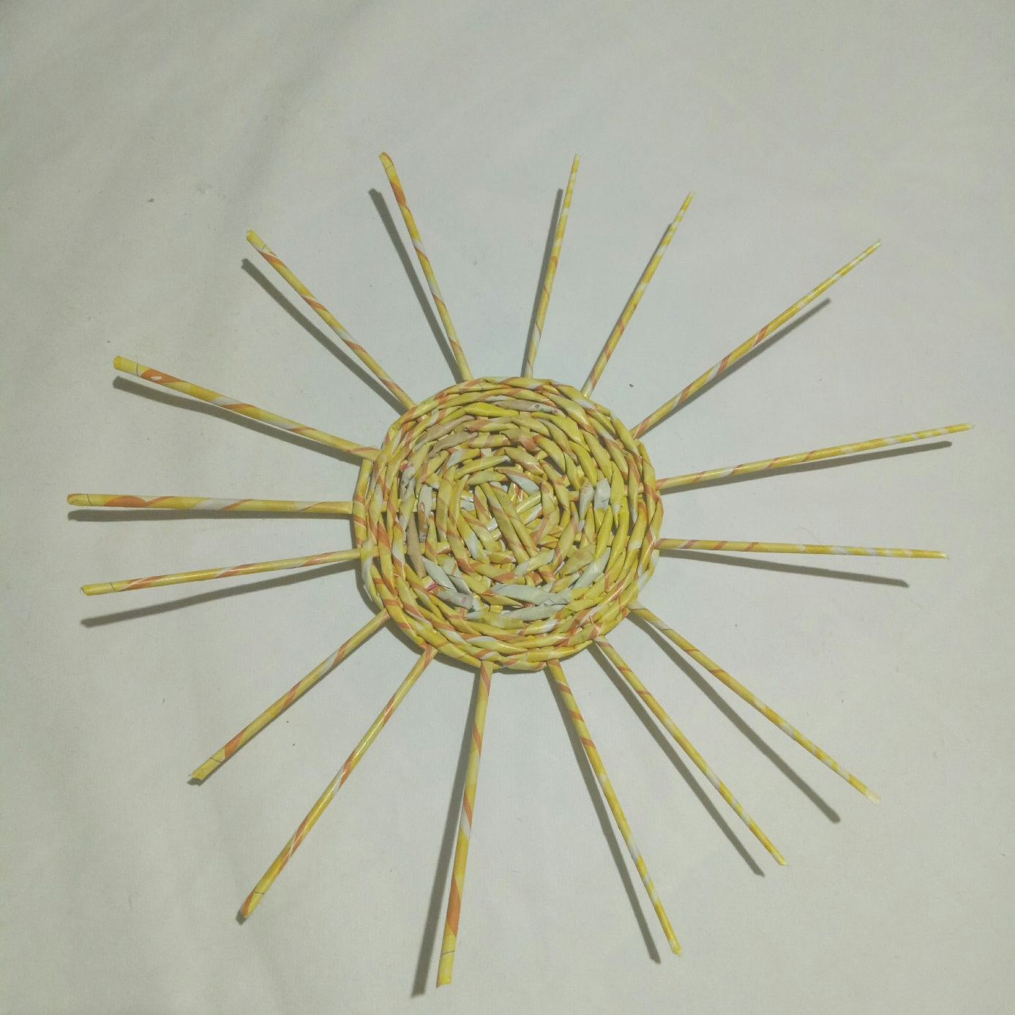
Спасибо
за внимание и сотрудничество

